Slide 1
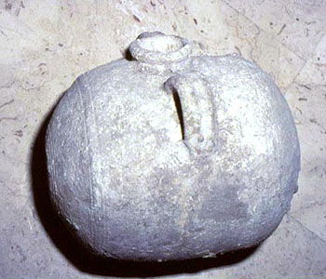
Le anfore a forma di bariletto
Palermo. Museo Archeologico. Anfora a bariletto di età imprecisata.

Slide 2
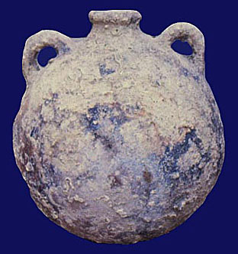
Terrasini. Antiquarium: anfora a bariletto, vista di fronte.

Slide 3
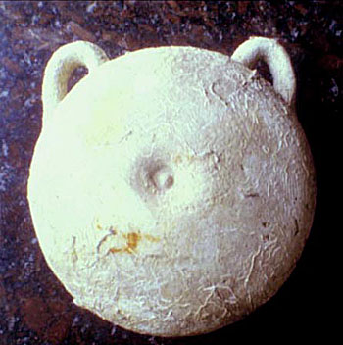
Anfora a bariletto, realizzata senza collo ed orlo, ma con un semplice foro sul corpo tra le anse, che avrebbe potuto essere chiuso da un turacciolo.

Slide 4
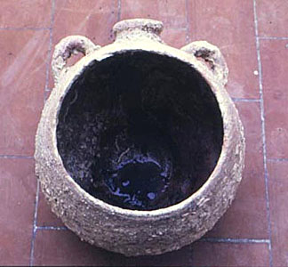
Terrasini. Antiquarium. Questa anfora a bariletto è stata fabbricata in tal modo: si è ipotizzato che fosse stata adattata come fanale per l'illuminazione di bordo. (Per saperne di più: Purpura, Nuove anfore nell'Antiquarium di Terrasini, Sicilia Archeologica, 35, 1977)

Slide 5
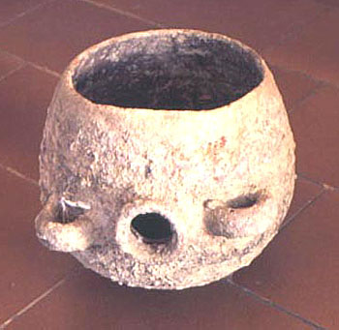
Terrasini. Antiquarium. L'immagine rivela la svasatura e l'asimmetricità delle due metà dell'anfora a bariletto impresse al contenitore nel momento della sua realizzazione.

Slide 6
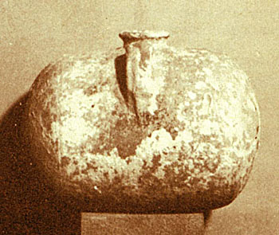
Trapani. Museo Pepoli. Anfora a bariletto dai dintorni di Trapani

